Slide 1






Joindre l'utile à l'agréable: l’utilisation des résultats de recherche afin d’enrichir l’enseignement au collégial
Laura King et Alex Lussier
en collaboration avec
Alice Havel, Catherine Fichten, Mary Jorgensen, Jillian Budd,
Evelyne Marcil
5e conférence annuelle SALTISE, 3 juin, 2016, Montréal, Québec

Slide 2
What is active learning*?
Rooted in constructivism
Meaningful cognitive engagement
Collaborative
Teacher: Guide on the side
*Consulted SALTISE site to make this slide

Slide 3

What is the flipped classroom*?
Increased interaction between students and teachers
Lecture done at home
Homework done in class
Students take responsibility for their learning
Notes:
It is called the flipped class because what used to be classwork (the "lecture" is done at home via teacher-created videos and what used to be homework (assigned problems) is now done in class.

Slide 4
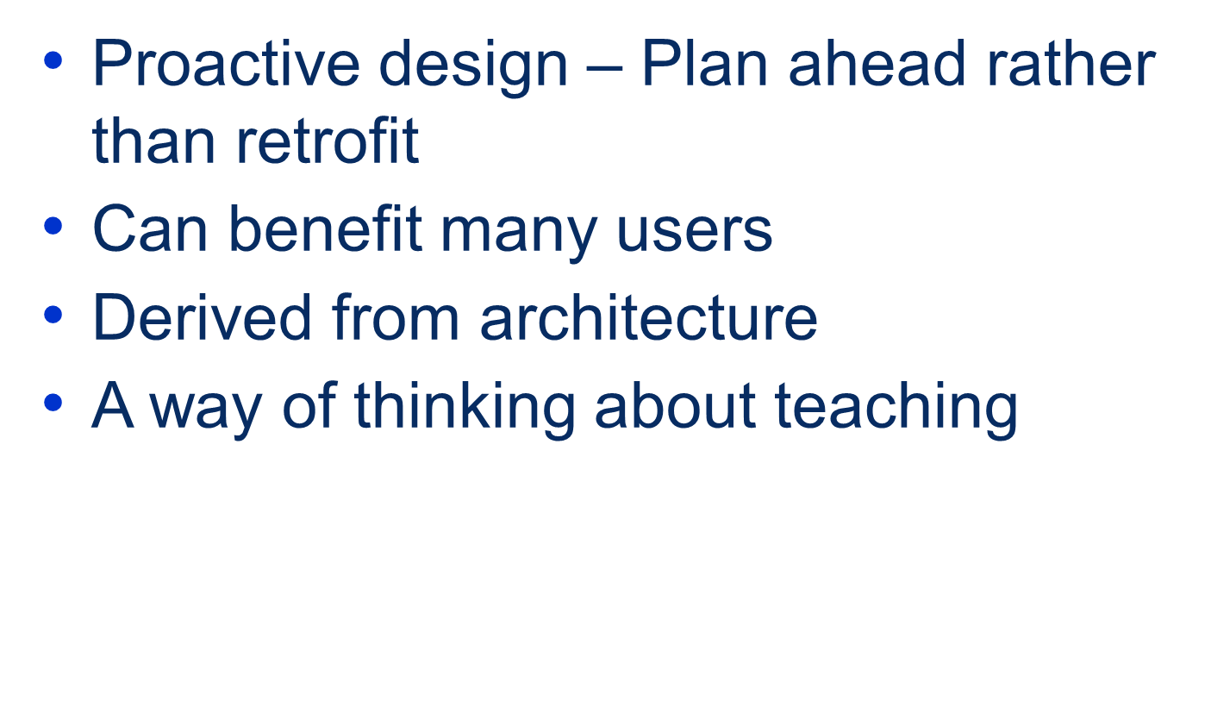

What is Universal Design of Instruction (UDI)?*

Slide 5

Questions de recherche
Quelles sont les TIC utilisées…
  par les professeurs au cégep?
  d’une façon qui fonctionne bien pour les étudiants?
  d’une façon qui ne fonctionne pas bien pour les étudiants?
Notes:
Pratiques exemplaires de l’utilisation des TIC au collégial par les professeurs , En ligne, Expériences avec les TIC au cégep

Slide 6
Caractéristiques sociodémographiques
Sexe
    Femmes : n = 183 (59 %)
    Hommes : n = 126 (40 %)
Âge : moyenne = 20,50
Programme d’études
    Préuniversitaire : n = 210 (68 %)
    Technique : n = 94 (31 %)

Slide 7
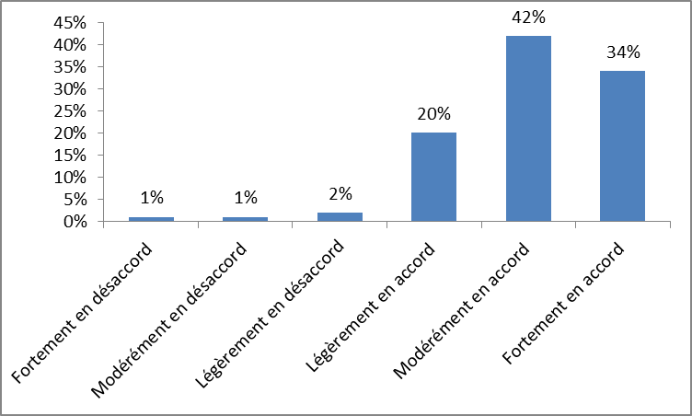
J’aime les cours où les professeurs utilisent des TIC

Slide 8
Matériel utilisé par mes professeurs

Slide 9
Matériel de cours rendu disponible en ligne par mes professeurs

Slide 10
Outils en ligne utilisés par mes professeurs

Slide 11

Ce qui fonctionne bien
PowerPoint
Vidéos
Notes de cours en ligne
Résultats scolaires en ligne

Slide 12

Ce qui ne fonctionne pas bien
PowerPoint
Outils de communication
Manque de connaissances sur les TIC par les professeurs
TIC pas utilisées par les professeurs
TIC ne fonctionnent pas/pas bien
Notes:
Show students how to log onto the CMS, access publisher’s website, use common software (e.g. Excel).

Slide 13
Student Views: Use of Personal Technology in Class

Slide 14
Comparison of Student and Faculty Views About Use of Personal Technology in Class

Slide 15
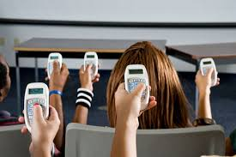
Merci de votre attention

Slide 16
Pour nous joindre
Pour plus d’information
Réseau de recherche Adaptech
www.adaptech.org
  Laura King
  laura.king@claurendeau.qc.ca
  Alex Lussier
  alex.lussier@umontreal.ca

